Slide 1
Input analyzer 使用說明v0
系統整合部 張翊翔 v0.0_210622

Slide 2
摘要
目的:為了分析各排程參數之隨機分布，以用於排程建模，而市面上的分析軟統使用具有限制且使用功能尚待研究(ex. Arena input analyzer 僅能讀取txt檔)，故考慮未來擴充性，建立此功能應用程式。
與Arena input analyzer之比較
比較項目 | Arena input analyzer | Walsin input analyzer(各項功能均可再擴充)
檔案類型 | .txt | .xlsx
擬合分布 | Beta,Empirical,Erlang,Exponential,Gamma,Johnson,Lognormal,Triangular,Uniform,Weibull,poisson, 'norm | norm, triang, t, alpha, gamma, Lognormal,Uniform,Exponential,Johnsonsu, poisson(僅挑出常用的)

Slide 3
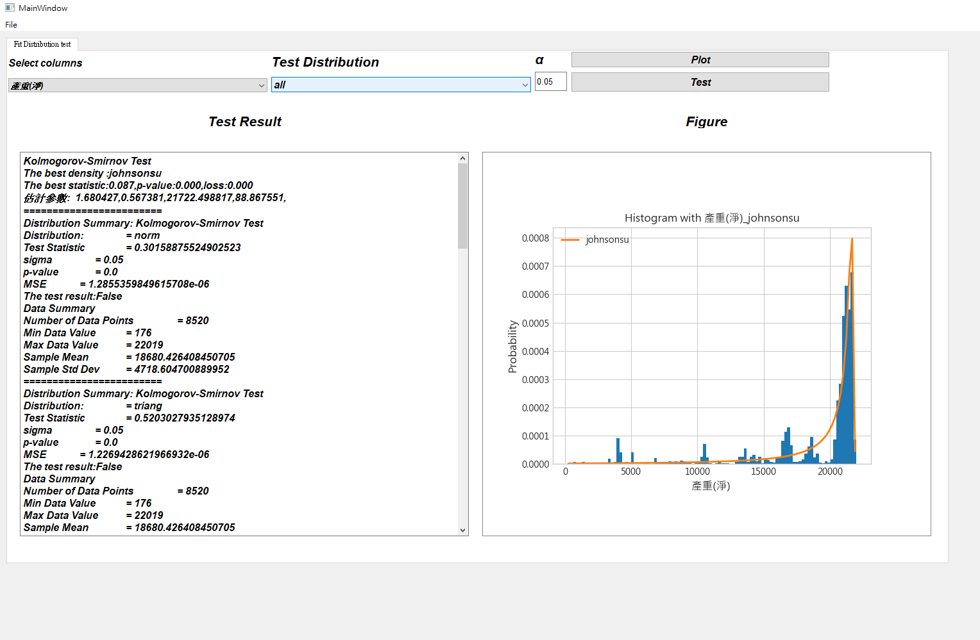
使用說明
Step1. 開啟檔案 (.xlsx)
Step4. 選擇分布
Step2. 選擇欄位
Step3. 選擇分布
Step5. 顯示結果
Step6. 顯示結果

Slide 4
附件

